Slide 1
Santander Inteligente
Priorización exploratoria del riesgo sísmico con aprendizaje por refuerzo
Hackathon CIAI UTSmart 2026 · Reto Avanzado
Equipo: [nombres]
Fuentes oficiales: SGC, DANE y UNGRD · 4224 municipio-año de 176 municipios
1 / 10
Notes:
Presentamos Santander Inteligente, un proyecto que prioriza municipios según su riesgo sísmico. Usamos datos oficiales del SGC, el DANE y la UNGRD, y un agente de aprendizaje por refuerzo. El equipo se presenta al final de la sesión.

Slide 2
El problema: el Nido sísmico de Bucaramanga
• Santander registra sismos de forma continua, concentrados en el Nido sísmico de Bucaramanga (sismicidad intermedia).
• Pregunta de decisión: con presupuesto para 10 estudios o inspecciones al año, ¿qué municipios priorizar?
• Marco conceptual: Riesgo = Amenaza × Exposición × Vulnerabilidad.
• Amenaza: actividad sísmica (SGC). Exposición: población (DANE). Vulnerabilidad: emergencias (UNGRD).
Sismos M ≥ 2,5 por mes en Santander
84,6
Promedio mensual en el periodo de prueba 2020–2024
2 / 10
Notes:
Santander concentra una sismicidad constante, sobre todo en el Nido de Bucaramanga. En promedio se registran 84,6 sismos de magnitud 2,5 o mayor al mes en el periodo de prueba. Con presupuesto para 10 estudios al año, la pregunta es a qué municipios darles prioridad.

Slide 3
Datos e integración: cuatro fuentes oficiales
• SGC, catálogo RSNC: 222.085 eventos en 2 consultas unificadas (1993–2018 y 2018–hoy).
• Tabla única: 4.224 filas × 39 variables (municipio × año, 2002–2025, 176 municipios).
• Integración: cada sismo se asigna a la cabecera municipal más cercana.
• Magnitud de completitud: M ≥ 2,5 desde 2002. El cambio de red de 2018 se modela con la variable periodo_red.
• Calidad: se excluyen eventos atípicos (RMS > 2,0 s o error de profundidad > 50 km).
Fuente | Aporta
SGC · catálogo RSNC | Eventos: magnitud, profundidad, RMS
DANE · DIVIPOLA | Códigos y coordenadas de cabeceras
DANE · población | Población municipal (2020)
UNGRD · emergencias | Emergencias y afectaciones
3 / 10
Notes:
Integramos cuatro fuentes oficiales: el catálogo sísmico del SGC, la división político-administrativa del DANE, la proyección de población y las emergencias de la UNGRD. El resultado es una tabla única de 4.224 filas con 39 variables. Cada sismo se asigna a la cabecera municipal más cercana y solo usamos magnitud 2,5 o mayor desde 2002.

Slide 4
Arquitectura del flujo
SGC: catálogo sísmico
Supervisado
amenaza en t+1
Tabla única
4.224 filas × 39 variables
Agente RL
asigna K = 10
Priorización
2026
Demo
app Streamlit
DANE: DIVIPOLA y población
UNGRD: emergencias
No supervisado
tipologías
Validación temporal: entrenamiento 2002–2015 · validación 2016–2019 · prueba 2020–2024
Reproducible: run_all.py ejecuta src/01 a 07 con semillas fijas; pruebas en tests/
4 / 10
Notes:
El flujo parte de las fuentes oficiales, que se unifican en una tabla de municipio por año. Sobre esa tabla corren en paralelo un modelo supervisado que estima la amenaza del año siguiente y un no supervisado que agrupa municipios por tipología. El agente de refuerzo combina ambos y produce la priorización 2026, que se consulta desde la demo.

Slide 5
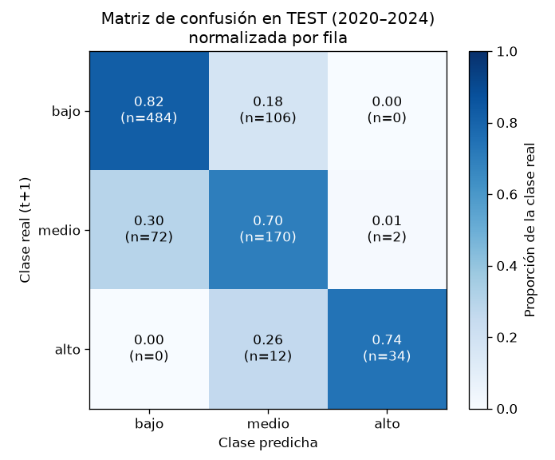
Modelo supervisado: amenaza en t+1
• Objetivo: nivel de actividad del año t+1 (bajo, medio o alto). Modelo: RandomForestClassifier.
• F1-macro en prueba: 0,771 (IC 95 %: 0,731 a 0,809), sobre 880 municipio-año.
• Líneas base: persistencia 0,743 y mayoritaria 0,268.
• Recall de la clase alta: 73,9 %.
• Nota honesta: frente a persistencia, la ganancia es de 0,028 puntos de F1-macro; es un margen modesto y así lo reportamos.
5 / 10
Notes:
El modelo supervisado alcanza un F1-macro de 0,771 en el periodo de prueba, con un intervalo de confianza entre 0,731 y 0,809. Frente a la mayoritaria la mejora es grande, pero frente a la persistencia el margen es de 0,028 puntos. Lo presentamos así para no sobrevender el modelo.

Slide 6
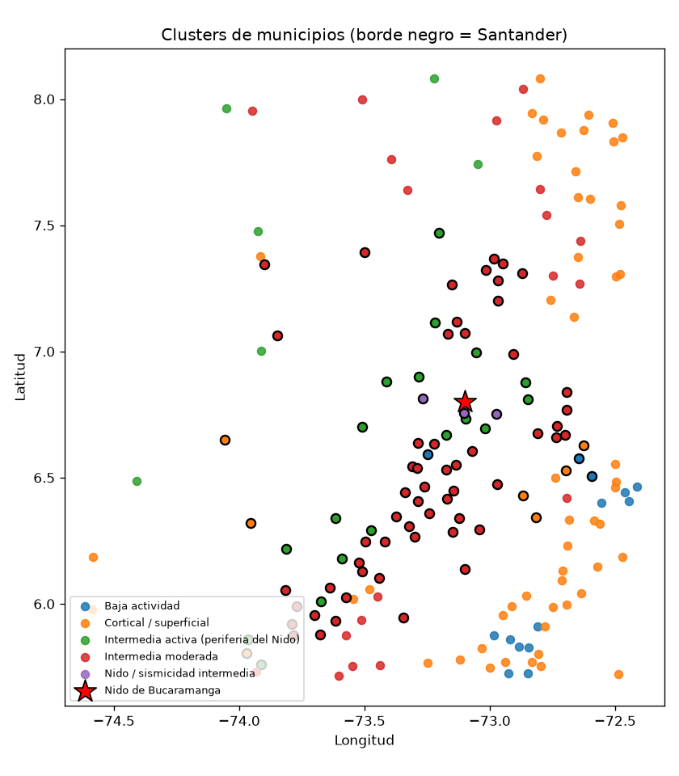
No supervisado: tipologías sísmicas por municipio
• k = 5 tipologías, elegido por silueta (0,538) entre k = 2 y 8.
• Municipios por tipología: 75 Intermedia moderada · 60 Cortical / superficial · 24 Intermedia activa (periferia del Nido) · 14 Baja actividad · 3 Nido / sismicidad intermedia.
• Santander: 3 municipios en el cluster Nido y 18 en intermedia activa; los vecinos suman 0 y 6.
• DBSCAN, sin etiquetas (solo lat, lon y profundidad), encuentra el Nido: 7.873 eventos centrados en 6,81, -73,11, con profundidad media de 148 km.
6 / 10
Notes:
El no supervisado agrupa los municipios en 5 tipologías, con una silueta de 0,538. Santander concentra la mayoría de la sismicidad intermedia activa y el cluster del Nido. Sin etiquetas, DBSCAN recupera por sí solo el Nido de Bucaramanga.

Slide 7
Agente RL: formulación del problema
Componente | Definición
Entorno | PriorizacionSantanderEnv (Gymnasium). Cada episodio es un año; candidatos: los 87 municipios de Santander.
Estado | Por candidato: P(alto) y P(medio) del supervisado, cluster, población, % rural, emergencias, movimientos en masa, viviendas, distancia al Nido y bandera de ya elegido.
Acción | Elegir un municipio aún no elegido. El episodio termina tras K = 10 elecciones.
Recompensa | Riesgo realizado en t+1 = amenaza (energía sísmica M ≥ 2,5, normalizada) × (0,5 exposición + 0,5 vulnerabilidad). El agente no ve t+1.
Algoritmo | REINFORCE con línea base; política softmax lineal en numpy; 10 semillas.
Periodos | Entrenamiento 2006–2015 · validación 2016–2019 · prueba 2020–2024.
7 / 10
Notes:
El agente elige, cada año, 10 municipios de Santander con un presupuesto fijo. Recibe como recompensa el riesgo realizado un año después, que combina amenaza, población y vulnerabilidad. Aprende con REINFORCE entrenando de 2006 a 2015 y lo evaluamos en años que no vio.

Slide 8
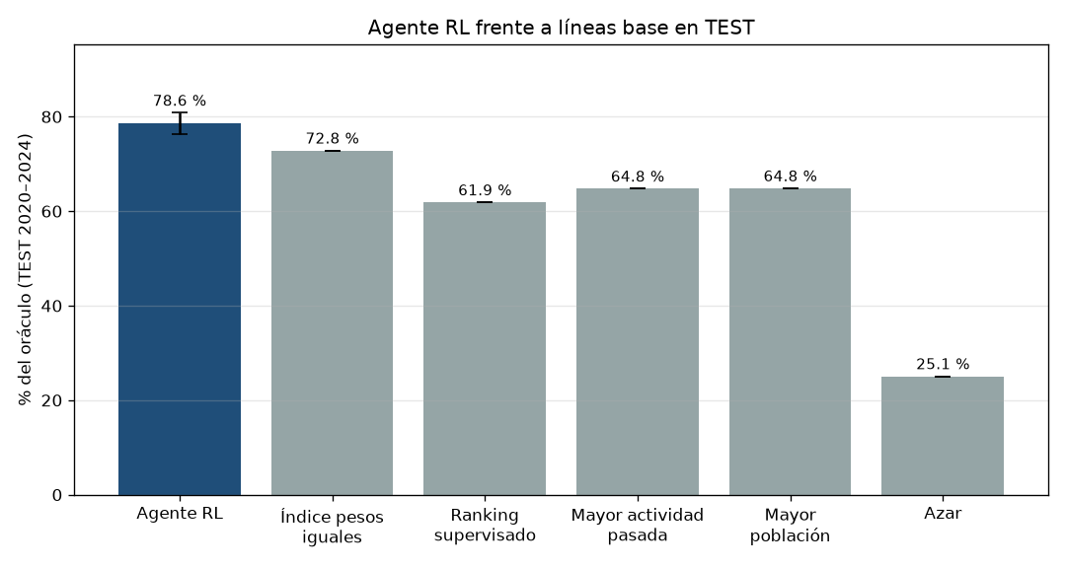
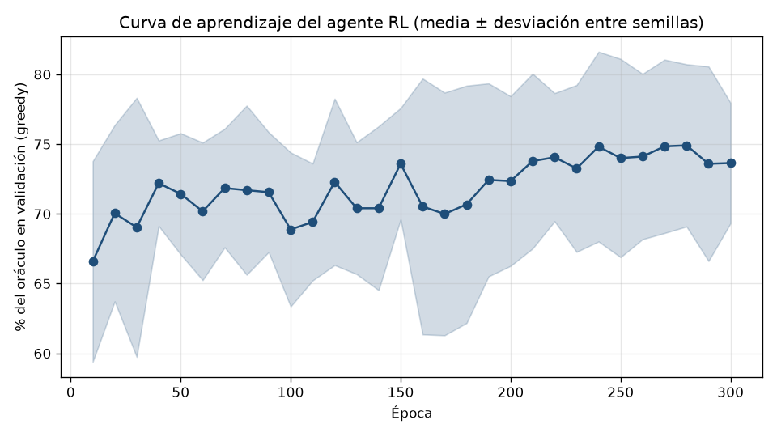
Agente RL: resultados frente a las líneas base
El agente alcanza el 78,6 % del óptimo (oráculo) frente al 72,8 % de la mejor línea base (índice de pesos iguales). Desviación entre semillas: 2,3 p.p.
8 / 10
Notes:
En el periodo de prueba, el agente alcanza el 78,6 % del óptimo, y la mejor línea base llega al 72,8 %. La curva de aprendizaje muestra la recompensa de entrenamiento a lo largo de las épocas. La variación entre semillas es pequeña, con una desviación de 2,3 puntos.

Slide 9
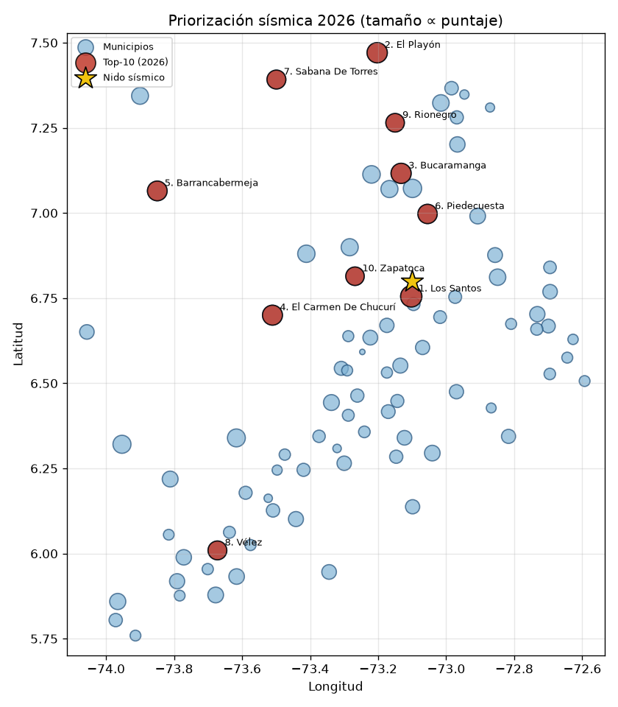
Priorización 2026: mapa y top-10
Rango | Municipio | Confianza
1 | Los Santos | Alta
2 | El Playón | Alta
3 | Bucaramanga | Alta
4 | El Carmen de Chucurí | Alta
5 | Barrancabermeja | Alta
6 | Piedecuesta | Alta
7 | Sabana de Torres | Alta
8 | Vélez | Alta
9 | Rionegro | Alta
10 | Zapatoca | Media
Exploratoria: aplica la política al estado de 2025. 9 de los 10 primeros tienen confianza alta, según la frecuencia con que entran al top-K.
9 / 10
Notes:
Aplicamos la política aprendida al estado de 2025 para obtener la priorización 2026. El primer lugar es Los Santos, y 9 de los diez primeros tienen confianza alta. Es una herramienta exploratoria que orienta estudios, no predice sismos.

Slide 10
Impacto, limitaciones y extensiones
Impacto
Limitaciones
Extensiones
• Orientar la microzonificación sísmica de la Gobernación y la CDGRD.
• Priorizar inspecciones estructurales en los municipios de mayor confianza.
• Focalizar simulacros y planes de respuesta.
• El riesgo realizado es un proxy: no hay daños por sismo con resolución suficiente.
• Exposición (2020) y vulnerabilidad (2019–2025) son estáticas.
• Cada sismo se asigna a la cabecera más cercana, no a un polígono oficial.
• Polígonos municipales del IGAC.
• Amenaza según NSR-10 (Aa/Av).
• Sismicidad histórica con daños del SISH.
• Costo por inspección dentro de la recompensa.
La priorización es exploratoria: orienta estudios y no predice sismos.
10 / 10
Notes:
El valor del proyecto está en orientar dónde invertir estudios e inspecciones con datos oficiales. Sus limitaciones principales son que el riesgo realizado es un proxy y que la exposición y la vulnerabilidad son estáticas. Las extensiones naturales son usar polígonos oficiales, la norma NSR-10 y los daños históricos.

